Slide 1
Mini-séminaire Marchés de l’électricité décentralisés Communications asynchrones
Alyssia DONG - SATIE
13/10/21

Slide 2
Réseau électrique
Production = Consommation
Producteurs
Consommateurs
Stockage
…
Comment coordonner les producteurs et les consommateurs pour assurer l’équilibre de puissance ?

Slide 3
Coordination avec agent central – marché centralisé
AC
L’agent central recueille les offres et les demandes
puis il détermine le prix du marché
ce qui fixe les consommations et les productions

Slide 4
Exemple de marché centralisé Instant T = midi
C1
Prix (€/kW)
1 kW
C2
P1
1€/ kW
7kW max
2
3 kW
P2
C3
1
1 kW
P2
2€/ kW
7kW max
P1
C4
0 kW
1
3
5
7
9
Puissance (kW)

Slide 5
Exemple de marché centralisé Instant T = 13h
C1
Prix (€/kW)
1 kW
C2
P1
1€/ kW
7kW max
2
3 kW
P2
C3
1
1 kW
P2
2€/ kW
7kW max
P1
C4
4 kW
1
3
5
7
9
Puissance (kW)

Slide 6
Bilan marché centralisé
Permet de déterminer simplement le prix du marché
Agent central regroupant les informations de tous les agents
les données doivent être partagées
Fonctionnement difficile avec un grand nombre d’agents
AC

Slide 7
Marché décentralisé
Pas d’agent central
les données restent privées
Communication entre pairs
Objectif : résoudre le marché de l’électricité en respectant l’équilibre des puissances.
Liens de communication

Slide 8
Exemple de marché décentralisé
C1
1 kW
0,5kW ?
0,3kW ?
1€/ kW
7kW max
P1
0,5kW ?
1kW ?
1,5kW ?
0,1kW ?
C2
Les agents ne possèdent aucune information sur les autres agents
Un agent peut proposer un échange de puissance avec un autre agent.
Le but est de se mettre d’accord sur chaque échange tout en minimisant les coûts.
3 kW
0,5kW ?
2€/ kW
7kW max
P2
1,5kW ?
0,5kW ?
0,3kW ?
0,1kW ?
0,5kW ?
C3
1 kW

Slide 9
Marché décentralisé – communications « synchrones »
C1
P1 doit attendre les messages de tous les consommateurs avant de pouvoir calculer et communiquer les puissances mises à jour
Problème :
beaucoup de consommateurs ?
communications lentes ?
ralentissement global
P1
C2
P2
C3

Slide 10
Marché décentralisé – communications « asynchrones »
C1
Le producteur P1 n’attend pas tous les messages des consommateurs avant d’effectuer ses calculs
Cela permet de réduire les temps d’attente à chaque itération
Est-ce que cela réduit le temps de convergence globale ?
P1
C2
C3

Slide 11
Paramètre d’asynchronisme δ
n
n
n
n
n
n
n
δ
δ = 0
δ = 1

Slide 12
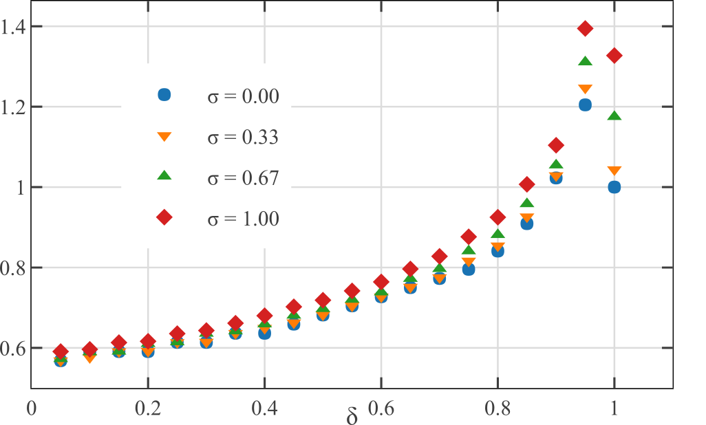
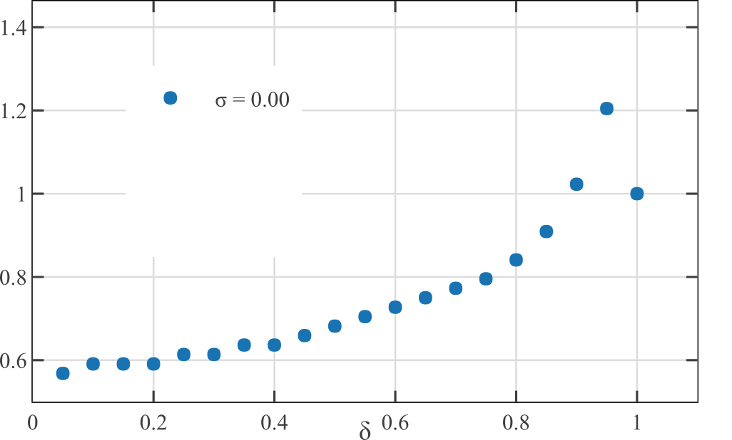
Marché décentralisé asynchrone – Temps de convergence
σ représente l’amplitude des variations sur les délais de communication
Temps de convergence normalisé par le temps de convergence synchrone
Dong, Alyssia, et al. "Convergence analysis of an asynchronous peer-to-peer market with communication delays." Sustainable Energy, Grids and Networks 26 (2021): 100475.

Slide 13
En résumé
Marchés de l’électricité
Communications asynchrones
Centralisés : avec agent central qui globalise les données
Décentralisés : meilleur passage à l’échelle mais besoins en communication
Permet de réduire les temps d’attente à chaque itérations
Réduction du temps de convergence global et robustesse face aux variations de délais de communication
Application à des problèmes prenant en compte les contraintes physiques : optimal power flow

Slide 14
Mini-séminaire Marchés de l’électricité décentralisés Communications asynchrones
Alyssia DONG - SATIE
13/10/21

